Slide 1
Conneries
langage de programmation*
Выполняет: Кононцов Леонид 10Г
Руководитель: Кононцова Я.С.
* Язык программирования conneries

Slide 2
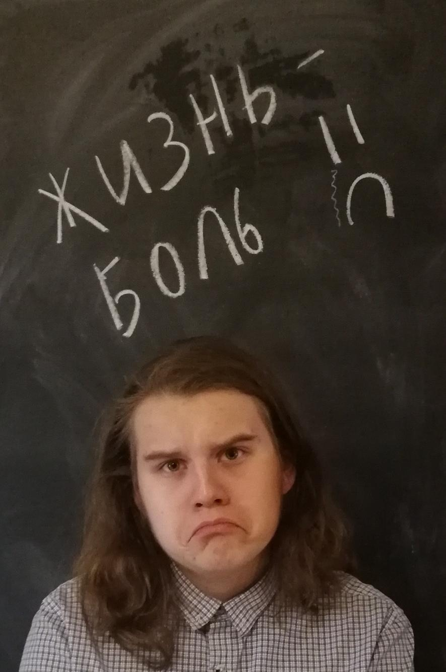

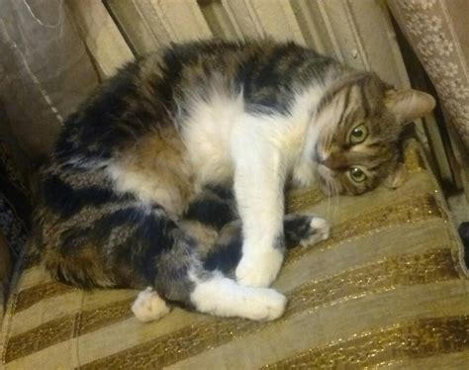

Проблема
Нет языка, на котором мне удобно писать скрипты

Slide 3

Цель
Создать язык программирования на котором можно будет писать простые скрипты для своих простых задач.

Slide 4

Задачи
Придумать синтаксис и встроенные типы данных
Написать парсер и экзекутор
Написать встроенную библиотеку
Реализовать REPL и запуск файлов

Slide 5

Что готово

Slide 6
SCHEME

Slide 7
Пример
(+ 1 2 3) => 6
(define discriminat 81)
(if (>= discriminant 0) “There is” “There not”) => “There is”
(define (square x) (* x x))

Slide 8
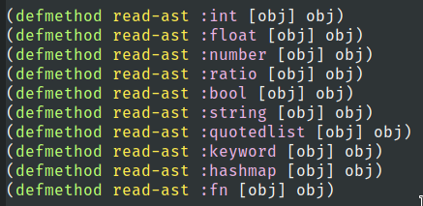

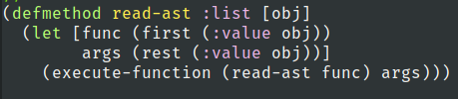
Типы данных

Slide 9


Инструментарий
https://github.com/blancas/kern/

Slide 10
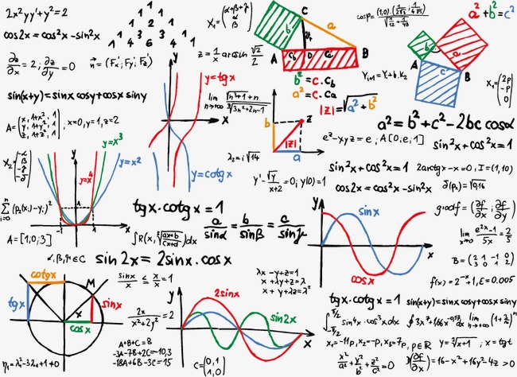
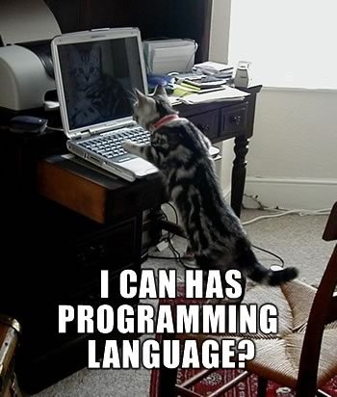
Исполнение языка
Токенизация или парсинг
Создание AST (АСД)
Проход по AST

Slide 11
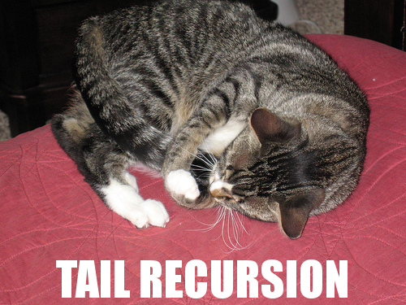
Дальнейшее развитие
Написать систему сторонних библиотек
Придумать систему комментариев
Написать плагины для редакторов кода
Оптимизации
Статическая строгая типизация (?)

Slide 12
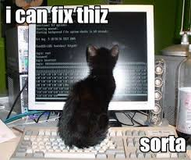
Особенности

Slide 13
Магические типы данных

Slide 14

Работа с коллекциями
ЦИКЛЫ
ХВОСТОВАЯ РЕКУРСИЯ
Instead, use map, reduce, while, times, ...

Slide 15
Исполнение своих функций
Переменные функции заменяются до исполнения
(define (square x) (* x x))
(square 5) => (* 5 5) => 25
(define k 5)
(square k) => (* k k) => (* 5 5) => 25

Slide 16
Низкоуровневые вызовы
(run-clojure “(println \”Hello world\”)”)
(run-shell “echo Hello world”)

Slide 17


Как следить
Репозиторий проекта
https://github.com/mreluzeon/conneries
Прямые трансляции
https://twitch.tv/miiasond

Slide 18
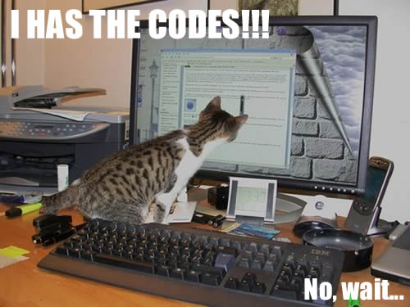
Демо

Slide 19

Спасибо за внимание!
Email: lkonontsov@gmail.com
Github: mreluzeon
Site: mreluzeon.github.io
Twitter и Telegram
/\ /\
{ `---' }
{ O O }
~~|~ V ~|~~
\ \|/ /
`-----'__
/ \ `^\_
{ }\ |\_\_ W
| \_/ |/ / \_\_( )
\__/ /(_E \__/
( /
MM

